Slide 1
钢铁工业智能化制造
-学习中国制造2025的认识和体会-
北京科技大学 徐金梧
2017.11.24

Slide 2



智能制造系统的顶层设计
智能决策层
经营决策系统
CRM
PDS
ERP
QMS
SCM
智能制造层
智能仓储
自动包装
无人天车
机器人
PCS
CPS
MES
DMS
EMS
智能装备
智能支撑层
产品与服务核心信息、数据与方法
以5C为核心工业大数据分析
PLM系统
网络安全
大数据分析
安全与环境
私有云
工业大数据
PLM系统
网络安全
云平台

Slide 3
智能制造信息化系统的业务流程架构
实现产品全要素、全价值链、全流程、全生命周期的数据与信息集成
精准决策
精准管理
精准制造
精准控制
通过精准决策实现产品与服务过程中价值链的横向集成与优化
通过不同层面系统间信息和数据的融合实现制造过程纵向集成
系统通过各层面的智能化、精准化实现端到端的工程数字集成

Slide 4









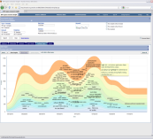



智能制造工业大数据集成平台
数据获取
数据转换与存储
数据分析与挖掘
数据仓库
现状分析
趋势分析
优化控制
云平台
ODS存储
主题数据库
财务
产品质量主题
图形化
及仪表盘
需求预测
过程数据
成本优化
生产
生产成品主题
相关分析
行业发展趋势分析
质量
质量优化
非结构化数据
销售与服务
ETL
抽取,
转换,
加载
采购
报表及查询
结构化数据
其它主题库
产品价格趋势分析
产品研发
销售
生产实绩
云存储平台
生产成本预测
经营风险分析
年度规划

Slide 5



1、智能决策层—决策支持系统架构
战略决策层
运营管理层
制造执行层
决策结果下达
运营精益管理
制造计划下达
异型材生产线
板带材生产线
铝箔生产线
其它生产线
质量精益管控
客户精益服务
战略精益决策
产品精益制造
成本精益优化
绩效精益管理
产品全生命周期管理(PLM)
ETL
主数据
管理
元数据
管理
数据抽取
数据清洗
DataStage
数据转换
数据载入
Master Data Management
Metadata Management
数据存储
云存储
经营数据
ODS
主数据
Master Data
元数据
Meta Data
数据集市
Data Mart

Slide 6
1.1 智能决策层—发展战略的精益决策
战略决策层：建立市场—产品—投资三极关系，寻找链中的薄弱环节和不确定因素，并优化链间连接，实现发展战略精益决策。
成熟度?
市场开发
战略投资
投资风险?
现有产品
下一代产品
客户需求分析
投资额度估算
企业品牌建设
投资来源分析
EVI研发计划
投资风险分析
营销模式创新
衍生产品
产品研发
待开发产品
投资回报率
产品研发计划
战略决策层的目的:
战略发展规划
市场开发规划
产品研发规划
可行性?
质量提升计划
工艺装备条件

Slide 7
1.2 智能决策层—运营管理的铁三角
运营管理层：建立产品核心竞争力的“产品质量—生产成本—精准服务”铁三角关系(全要素)，对KPI现状进行实时监控，及时发现问题，并进行动态的局部调整与优化，实现精益制造。
提高运营效益
提升竞争能力
产品质量
产品合格率
客户异议
产品竞争力铁三角
工艺与设备
人力成本
交付周期
生产成本
精准服务
财务成本
定制化率
能耗成本
库存状况
原料成本
市场占有率

Slide 8



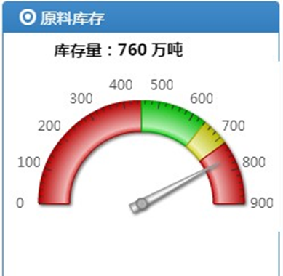
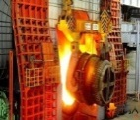
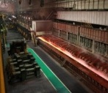
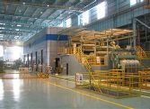
1.2 智能决策层—全流程协同制造系统
研发部门
制造部门
生产部门
其它部门
互联网+、内网
成本精益控制
质量精益管控
客户精益服务
绩效精益管理
全流程数字化、可视化、智能化协同制造平台(智能驾驶仓)
冶炼工序
成分数据采集
工艺参数采集
嵌入式CPS
在线参数优化
轧钢工序
组织数据采集
工艺参数采集
嵌入式CPS
在线参数优化
热处理工序
性能数据采集
工艺参数采集
嵌入式CPS
在线参数优化
调用产品代码、质量指标与工艺规范
编制生产计划，优化工艺流程、物流配置和生产成本
产品质量和生产计划实时管控与优化
产品全生命周期管理系统平台（PLM）

Slide 9
1.2.1 智能决策层—成本精益控制
成本精益控制：通过对成本有关的KPI在线监控和对比分析，及时发现成本控制中存在的问题、预测和研判变化趋势、分析存在的风险并建立风险预警机制，实现成本KPI的精益控制
对比分析
预测与研判
风险预警
物料成本
人工成本
能源成本
财务成本
物流成本
销售成本
资金周转
。。。
内部同比分析
外部对比分析
产品全生命周期管理(PLM)
数据存储
云存储
经营数据
ODS
主数据
Master Data
元数据
Meta Data
数据集市
Data Mart

Slide 10
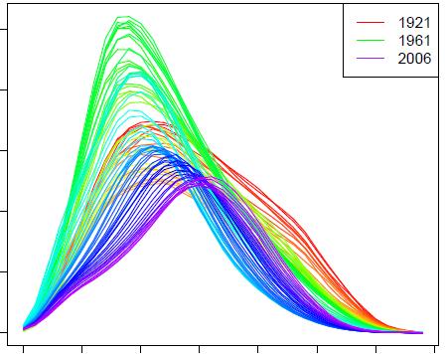
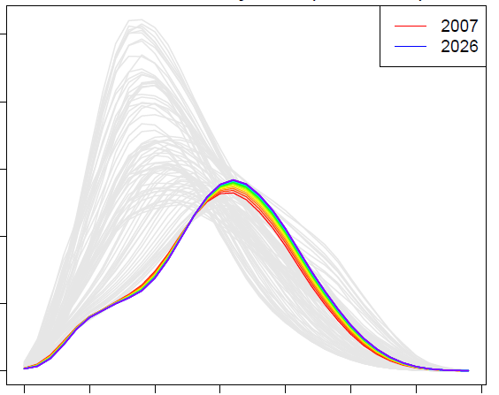
1.2.1 智能决策层—成本精益优化（预测与研判）
预测与研判分析：建立主要KPI中的自变量（原料成本、燃料成本、市场需求、人员成本等）与因变量（吨钢成本、吨钢售价等）之间的变化规律。通过对因变量预测（如吨钢成本），研判企业盈利空间。精准的预测与研判分析模型需要考虑三个方面的问题。
数据的获取和主题库：数据包括企业内部的历史数据以及外部的（行业和其它企业）相关数据，并建立相应主题库和数据集市
关键参数的遴选与提取：KPI通常与多个参数相关，涉及多变量的耦合问题。从相关的参数中遴选出关键参数决定了预测与研判的准确性。关键参数的遴选的方法包括：相关分析、信息熵、信息㶲等方法
预测与研判模型：包括偏最小二乘法、核偏最小二乘法、函数型数据分析、基于流型的有监督学习等，关键要针对问题提出适用的模型

Slide 11
1.2.1 智能决策层—成本精益控制（风险规避）
风险分析与预警机制：对财务管理有关的主要KPI进行风险分析并建立预警机制是企业管理决策中的重要环节。
物料成本 人工成本
能源成本 财务成本
物流成本 销售成本
风险
识别
风险分析
通过对KPI设定风险观察点,识别内在风险及外在风险
通过定性描述与定量分析，分析风险发生的可能性及其影响
风险评估
对风险系数和风险机率进行评估，提出管控措施
风险控制
制定风险应对方案和危机处理预案，进入风险监管状态

Slide 12

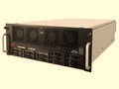
1.2.2 智能决策层—质量精益管控（主要功能）
质量精益管控：通过对与产品质量有关的KPI进行实时监控，及时发现现阶段产品质量所存在的问题、追溯产生的原因，并进行动态的局部调整与整体优化，实现质量精益管控。
在线监控
离线分析
质量归档
质量在线监测
质量追溯分析
质量分析报表
质量在线优化
工艺规范修改
产品质量卡片
过程控制系统

Slide 13
1.2.2 智能决策层—质量精益管控（主要平台）
四个平台的主要功能
离线分析平台：实际检测结果及质量异常报告，进行全流程质量诊断与追溯
在线管控平台：“事后抽检”转为”实时管控”，实现在线质量判定和优化
数据处理平台：对数据进行实时处理与重整，形成时空统一的各类主题数据
数据采集平台：解决不同类型数据采集与接入问题，完善现有数据采集系统

Slide 14
1.2.3 智能决策层—客户精益服务（主要功能）
客户精益服务：通过对精益服务有关的KPI进行在线监控，及时发现订单交付、个性化定制、库存量、交付周期等KPI存在的问题。实现精益服务需建立产销一体化系统，并通过高级排程模块和现有的MES排产系统衔接，形成产销一体化的协同制造体系。
资源交货承诺
询单
客户需求
资源规划与能力平衡
针对订单
计划反馈
一体化协同
制造计划
炉次/浇次/轧制计划
料单下达
作业排程
排程反馈
执行反馈
作业执行
MES系统已有功能

Slide 15

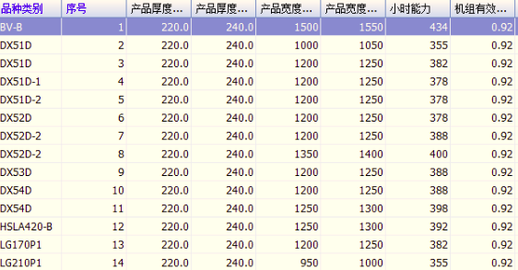
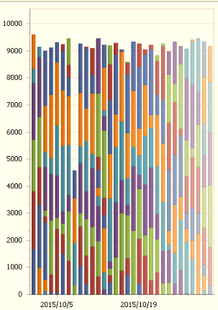
1.2.3 智能决策层—客户精益服务（高级排程计划）
EVI
用户
客户
数据
识别
客户
需求
分解
订单
CRM
用户
原料
铁水
钢水
板坯
热卷
物料订单链
外部
用户
输
入
工艺路线
连浇约束
连浇
约
束
…
高级计划模型与算法
约
束
热轧约束
设备能力/工艺时间
……
镀锌约束
工艺约束
装备约束
工序批量计划

Slide 16
1.2.4 智能决策层—绩效精益管理
绩效精益管理：通过对绩效有关的KPI在线监控和精细分析，及时发现绩效控制中存在的问题、预测和研判变化趋势、分析存在的风险并建立风险预警机制，实现绩效KPI的精益管理
对比分析
预测与研判
风险预警
生产实绩
利润分析
市场研判
资金周转
产品价格库存数
经济形势
。。。
内部同比分析
外部对比分析
原因综合分析
产品全生命周期管理(PLM)
数据存储
云存储
经营数据
ODS
主数据
Master Data
元数据
Meta Data
数据集市
Data Mart

Slide 17
1.2.4 智能决策层—绩效精益管理(对比分析)
对绩效管理重要的KPI进行在线现状监测、自身同期的数据对比分析、与其它企业同期数据对比分析可以展示不同时间段各KPI变化的情况，发现存在的问题并及时纠正所发现的问题
相关分析、典型相关分析：与成本精益控制不同，绩效管理的KPI多属综合指标，KPI间存在多重相关。通过相关分析、典型相关分析可以揭示KPI间及KPI与其它参量间相关性。相关分析是绩效精益管理中重要抓手，当某些绩效管理中KPI出现偏差时，调整和优化KPI指标需要综合考虑KPI之间的相关性，有的放矢，避免盲目的调整。在调整过程中首先要分析相关性，然后顾及可调整参量的调控空间，对症下药，作出精益的决策
 | 利润 | 需求 | 成本 | 价格
利润 | 1.0 | 0.4 | -0.5 | 0.7
需求 |  | 1.0 | 0.1 | 0.1
成本 |  |  | 1.0 | 0.8
价格 |  |  |  | 1.0

Slide 18
1.2.4 智能决策层—绩效精益管理(预测与研判)
预测与研判分析：建立主要KPI中各种内部因素与各种外部因素之间的变化规律。通过对因变量（企业盈利目标）与自变量（市场需求、生产成本、产品价格等）之间映射函数，预测与研判企业盈利空间，并分析调整某些自变量后对因变量的影响。预测与研判分析可以为绩效精益管理提供决策依据。精准的预测与研判分析同样需要解决数据的获取和主题库、关键参数的遴选与提取、预测与研判模型三个方面的问题
调整前
调整后

Slide 19
1.2.4 智能决策层—绩效精益管理(风险分析与预警)
风险分析与预警机制：对绩效管理的主要KPI进行风险分析并建立预警机制是企业管理决策中的重要环节。与成本精益控制不同，绩效管理的KPI间同样存在多重相关。在进行风险分析与预警过程需建立风险分析概念树，对树上每个链进行风险分析，最终形成整体的风险报告和预警措施
市场风险
供求量
竞争力
价格趋势
供方
需方
质量
成本
对手
目前价格
预测价格
市场风险分析

Slide 20
工业4.0不仅仅是场技术革命，更重要的是对企业经营理念、组织模式、产品结构等深层次的改革和转型！
请批评指正
谢谢 !

